Slide 1
স্বাগতম

Slide 2
পরিচিতি
শিক্ষক পরিচিতি
পাঠ পরিচিতি
মোঃ আবুল কালাম আজাদ
সহকারি শিক্ষক
মাটিয়া মালী পাড়া উচ্চ বিদ্যালয়
তাড়াশ, সিরাজগঞ্জ।
ই-মেইলঃazad65605@gmail.com
শ্রেণিঃ 8ম
বিষয়ঃ গণিত
অধ্যায়ঃ
পাঠ শিরোনামঃ
সময়ঃ ৫০ মিনিট
তারিখঃ ১১/০৩/২০২০

Slide 3
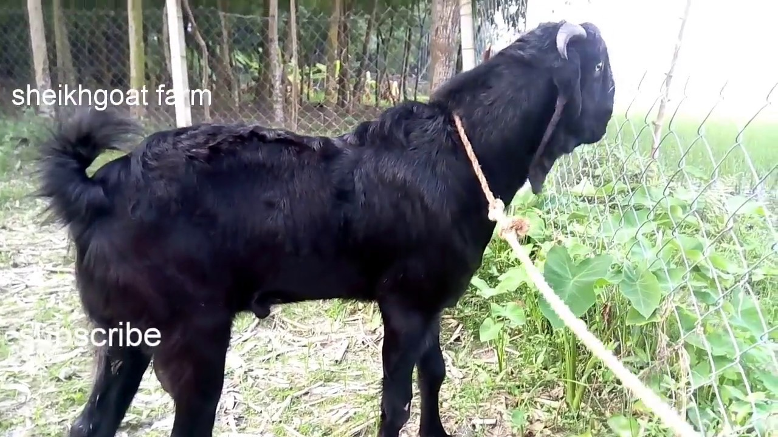
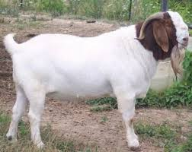
ক্রয়মূল্য ১৫,০০০/=
বিক্রয়মূল্য ১৭,০০০/=
ক্রয়মূল্য ১৫,০০০/=
বিক্রয়মূল্য ১২,৫০০/=
লাভ হয়েছে
ক্ষতি হয়েছে

Slide 4
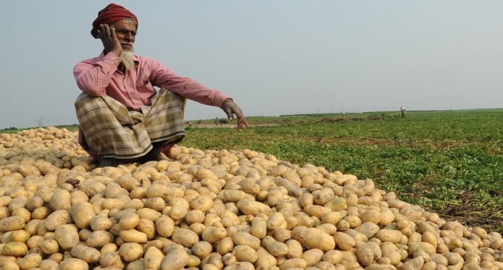
আজকের পাঠঃ লাভ-ক্ষতি
ব্যবসায় লাভবান ব্যক্তি
ব্যবসায় ক্ষতিগ্রস্থ ব্যক্তি

Slide 5
শিখনফল
এই পাঠ শেষে শিক্ষার্থীরা-
১। লাভ-ক্ষতি চিহ্নিত করে এদের সংজ্ঞা দিতে পারবে;
২। আসল, ক্রয়মূল্য, বিক্রয়মূল্য, লাভ-ক্ষতি নির্ণয় করতে পারবে;
৩। মুনাফার হার নির্ণয় এবং এ সংক্রান্ত গাণিতিক সমস্যার
সমাধান করতে পারবে।

Slide 6
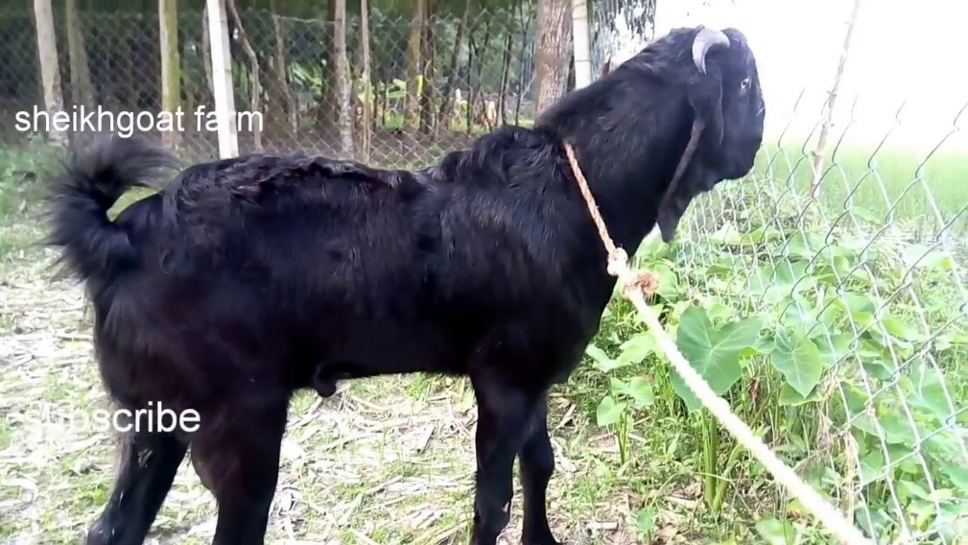
* ছাগলটির ক্রয়মূল্য ১৫০০০ টাকা।
* ছাগলটির বিক্রয়মূল্য ১৫৯০০ টাকা।
* ক্রয়মূল্য অপেক্ষা বিক্রয়মূল্য বেশী *
এখানে লাভ হয়েছে।
ক্রয়মূল্য অপেক্ষা বিক্রয়মূল্য বেশী হলে লাভ হয়।

Slide 7
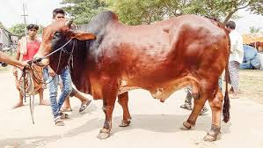
* গরুটির ক্রয়মূল্য ৮০,০০০ টাকা।
* গরুটির বিক্রয়মূল্য ৭৫,০০০ টাকা।
* ক্রয়মূল্য অপেক্ষা বিক্রয়মূল্য কম।
এখানে ক্ষতি বা লোকসান হয়েছে।
ক্রয়মূল্য অপেক্ষা বিক্রয়মূল্য কম হলে লোকসান বা ক্ষতি হয়।

Slide 8
একক কাজ
প্রশ্নগুলোর উত্তর দাওঃ
১। ক্রয়মূল্য কী ?
২। বিক্রয়মূল্য কী ?
৩। লাভ ও ক্ষতির সংজ্ঞা দাও।

Slide 9
রফিক একদিন হাটে গিয়ে ৬০,০০০ টাকায় একটি গরু কিনে ৩০০ টাকা ভ্যাট প্রদান করে। পরের হাটে সে ঐ গরুটি ৬৫,০০০ টাকায় বিক্রি করে। এতে তার পরিবহণ ও অন্যান্য খরচ বাবদ আরও ৩০০ টাকা খরচ হয়ে।
এক্ষেত্রে-
ক্রয়মূল্য = (ক্রয়মূল্য + ভ্যাট + যাতায়াত ও অন্যান্য খরচ)
= (৬০,০০০ + ৩০০ + ৩০০) টাকা বা ৬০,৬০০ টাকা
বিক্রয়মূল্য = ৬৫,০০০ টাকা
লাভ = (৬৫,০০০ – ৬০,০০০) টাকা বা ৪৪০০ টাকা

Slide 10
প্রয়োজনীয় সূত্র
লাভ = বিক্রয়মূল্য –ক্রয়মূল্য
বিক্রয়মূল্য = ক্রয়মূল্য + লাভ
ক্রয়মূল্য = বিক্রয়মূল্য – লাভ
লাভ হলে
ক্ষতি = ক্রয়মূল্য – বিক্রয়মূল্য
ক্রয়মূল্য = বিক্রয়মূল্য + ক্ষতি
বিক্রয়মূল্য = ক্রয়মূল্য – ক্ষতি
ক্ষতি হলে

Slide 11
দলীয় কাজ
নিচের খালি ঘরগুলো পূরণ করঃ
ক্রয়মূল্য (টাকা) | বিক্রয়মূল্য (টাকা) | লাভ/ক্ষতি | শতকরা লাভ/ক্ষতি
৬০০ | ৬৬০ | লাভ ৬০ টাকা | লাভ ১০%
৬০০ |  | ক্ষতি ৪৮ টাকা
 | ৫৮৩ | লাভ ৩৩ টাকা
৮৫৬ |  | ক্ষতি ১০৭ টাকা
 |  | লাভ ৬০ টাকা

Slide 12
মূল্যায়ণ
একটি দ্রব্য ৮% ক্ষতিতে বিক্রয় করা হলো। দ্রব্যটি আরও ৮০০ টাকা বেশী মূল্যে বিক্রয় করা হলে ৮% লাভ হতো।
১। ক্রয়মূল্য ১০০ টাকা হলে লাভে ও ক্ষতিতে বিক্রয়মূল্যের
পার্থক্য কত হবে?
২। দ্রব্যটির ক্রয়মূল্য নির্ণয় কর।

Slide 13
মূল্যায়ণ
১। ১০৫০ টাকার ৮% নিচের কোনটি ?
(ক) ৮০ টাকা (খ) ৮২ টাকা (গ) ৮৪ টাকা (ঘ) ৮৬ টাকা
২। টাকায় ৫ টি দরে ক্রয় করে ৪ টি দরে বিক্রয় করলে শতকরা কত লাভ বা
ক্ষতি হবে?
(ক) লাভ ২৫% (খ) ক্ষতি ২৫% (গ) লাভ ২০% (ঘ) ক্ষতি ২০%
৩। একটি গাড়ীর ক্রয়মূল্য ৪০, ০০০ টাকা। ৫% ক্ষতিতে গাড়ীর বিক্রয়মূল্য কত
হবে ?
(ক) ১৫০০ টাকা (খ) ২০০০ টাকা (গ) ২৫০০ টাকা (ঘ) ৩০০০ টাকা

Slide 14
বাড়ির কাজ
একজন ফল ব্যবসায়ী যশোর থেকে ৩৬ টাকায় ১২টি দরে কিছু সংখ্যক এবং কুষ্টিয়া থেকে ৩৬ টাকায় ১৮টি দরে সমান সংখ্যক কলা খরিদ করল। ব্যবসায়ীর বিক্রয়কর্মী ৩৬ টাকায় ১৫টি দরে তা বিক্রয় করল।
ক) ব্যবসায়ী যশোর থেকে প্রতিশ কলা কি দরে ক্রয় করেছিল?
খ) বিক্রয়কর্মী সবগুলো কলা বিক্রয় করলে শতকরা কত লাভ বা ক্ষতি
হবে?
গ) ব্যবসায়ী ২৫% লাভ করতে চাইলে প্রতি হালি কলা কি দরে বিক্রয়
করতে হবে?

